Slide 1
Train solution
出题人：Shen Zihan (新加坡)
讲题人：罗思远

Slide 2
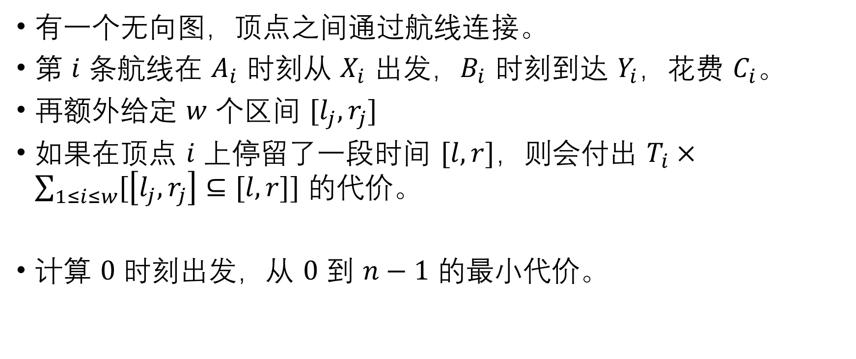
题意
有一个无向图，顶点之间通过航线连接。
第 $i$ 条航线在 $A_{i}$ 时刻从 $X_{i}$ 出发，$B_{i}$ 时刻到达 $Y_{i}$，花费 $C_{i}$。
再额外给定 $w$ 个区间 $[l_{j},r_{j}]$
如果在顶点 $i$ 上停留了一段时间 $[l,r]$，则会付出 $T_{i}×\sum_{1≤i≤w}{[\left[l_{j},r_{j}\right]⊆[l,r]]}$ 的代价。
计算 $0$ 时刻出发，从 $0$ 到 $n−1$ 的最小代价。

Slide 3

Subtask 1
暴力
复杂度 $O(m^{2}w)$

Slide 4
Subtask 2
经典最短路问题
也可以按时间从小到大 dp

Slide 5

Subtask 3
经典最短路问题
若顶点 $x$ 关联了 $c$ 条边，则只有 $O(c)$ 种区间有意义，直接建图

Slide 6
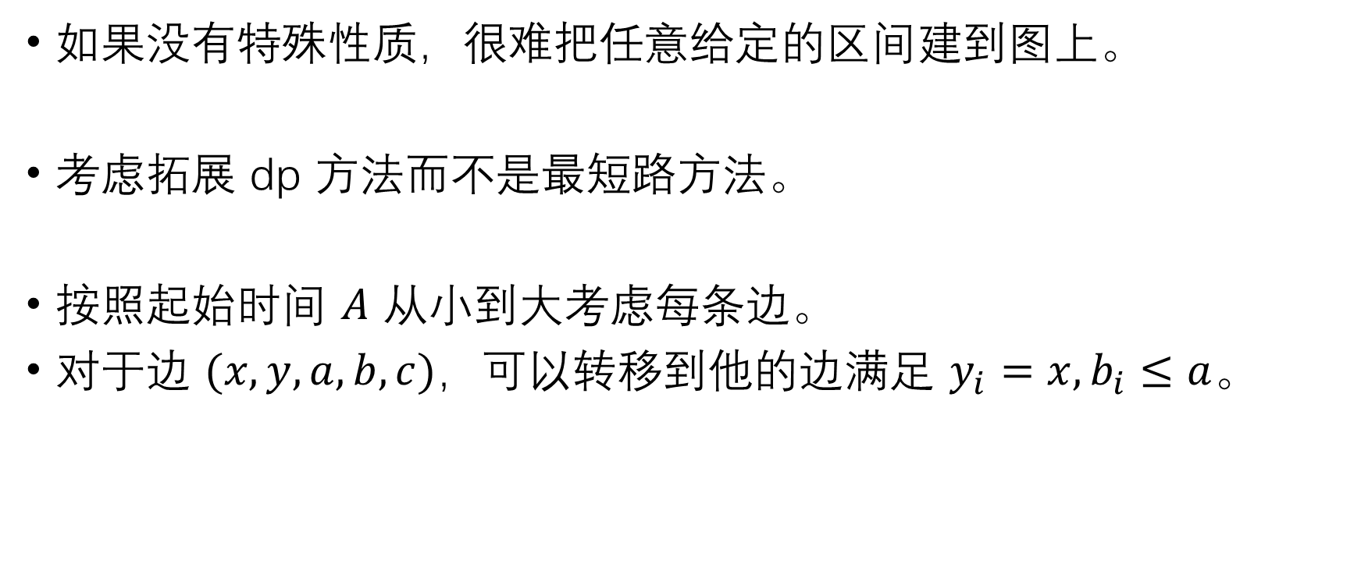
Subtask 4
如果没有特殊性质，很难把任意给定的区间建到图上。
考虑拓展 dp 方法而不是最短路方法。
按照起始时间 $A$ 从小到大考虑每条边。
对于边 $(x,y,a,b,c)$，可以转移到他的边满足 $y_{i}=x,b_{i}≤a$。

Slide 7

Subtask 4
自然地：设 $f_{i}$ 表示到达边 $i$，此时的最小花费（只考虑结束时间 $<a_{i}$ 的 meal）
转移需要二维数点，不好直接上数据结构优化。

Slide 8
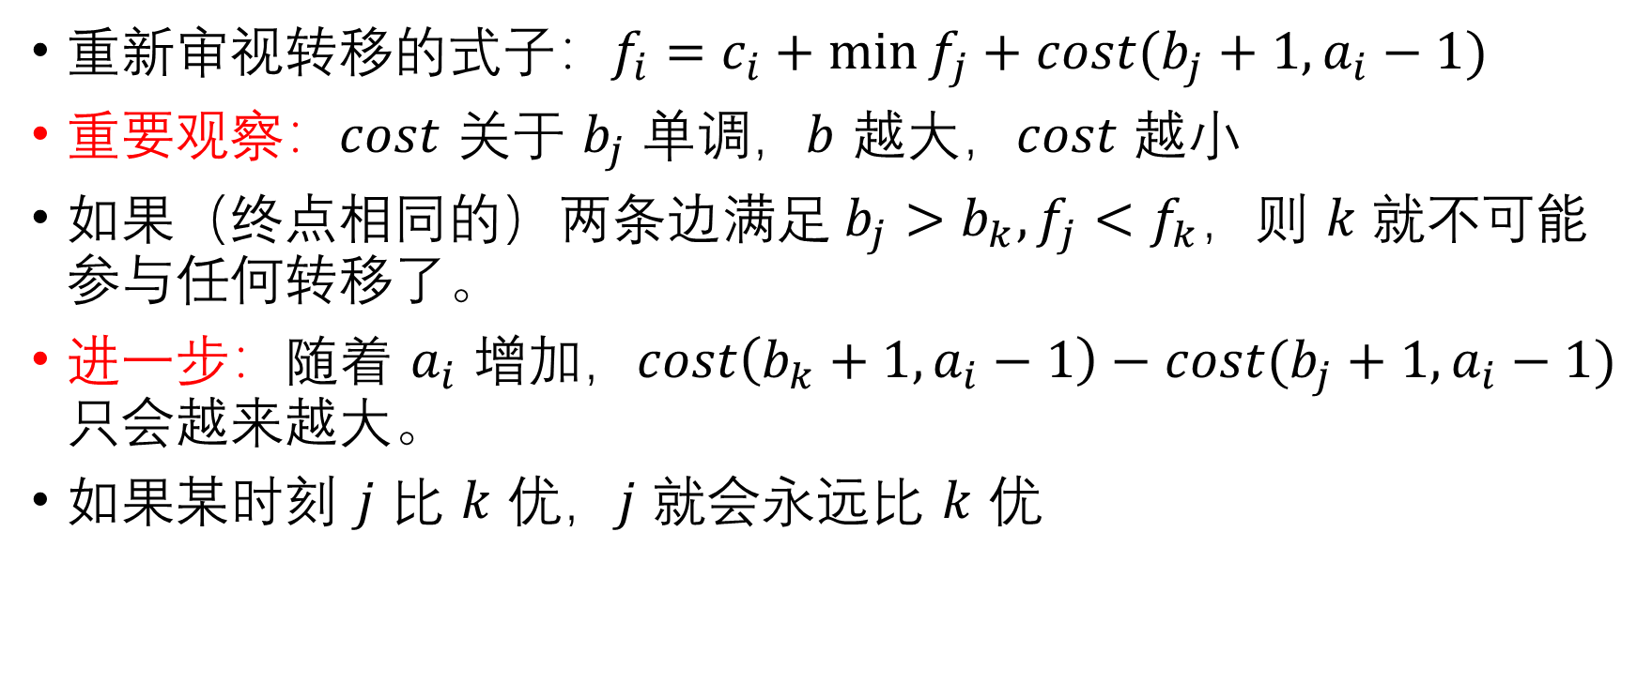
Subtask 4
重新审视转移的式子：$f_{i}=c_{i}+\min{f_{j}+cost(b_{j}+1,a_{i}−1)}$
重要观察$：cost$ 关于 $b_{j}$ 单调，$b$ 越大，$cost$ 越小
如果（$终点相同的）两条边满足 b_{j}>b_{k},f_{j}<f_{k}$，则 $k$ 就不可能参与任何转移了。
进一步：随着 $a_{i}$ 增加，$cost\left(b_{k}+1,a_{i}−1\right)−cost(b_{j}+1,a_{i}−1)$ 只会越来越大。
如果某时刻 $j$ 比 $k$ 优，$j$ 就会永远比 $k$ 优

Slide 9
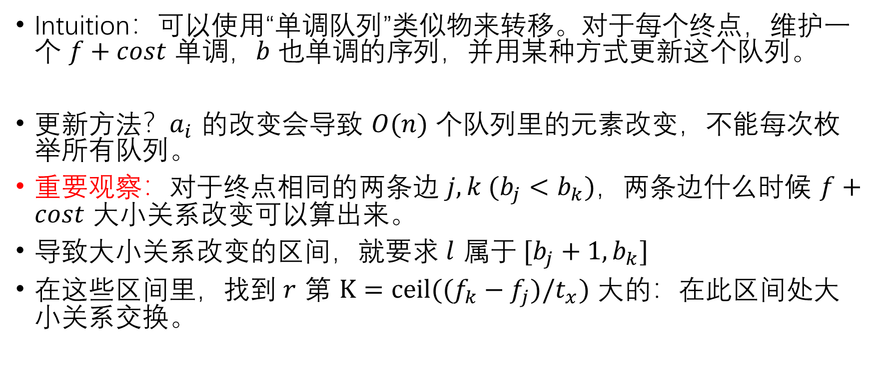
Subtask 4
Intuition：可以使用“单调队列”类似物来转移。对于每个终点，维护一个 $f+cost$ 单调，$b$ 也单调的序列，并用某种方式更新这个队列。
更新方法？$a_{i}$ 的改变会导致 $O(n)$ 个队列里的元素改变，不能每次枚举所有队列。
重要观察：$对于终点相同的两条边 j,k (b_{j}<b_{k})$，两条边什么时候 $f+cost$ 大小关系改变可以算出来。
导致大小关系$改变的区间，就要求 l$ 属于$[b_{j}+1,b_{k}]$
在这些区间里，找到$r$ 第 $K=ceil((f_{k}−f_{j})/t_{x})$ 大的：在此区间处大小关系交换。

Slide 10
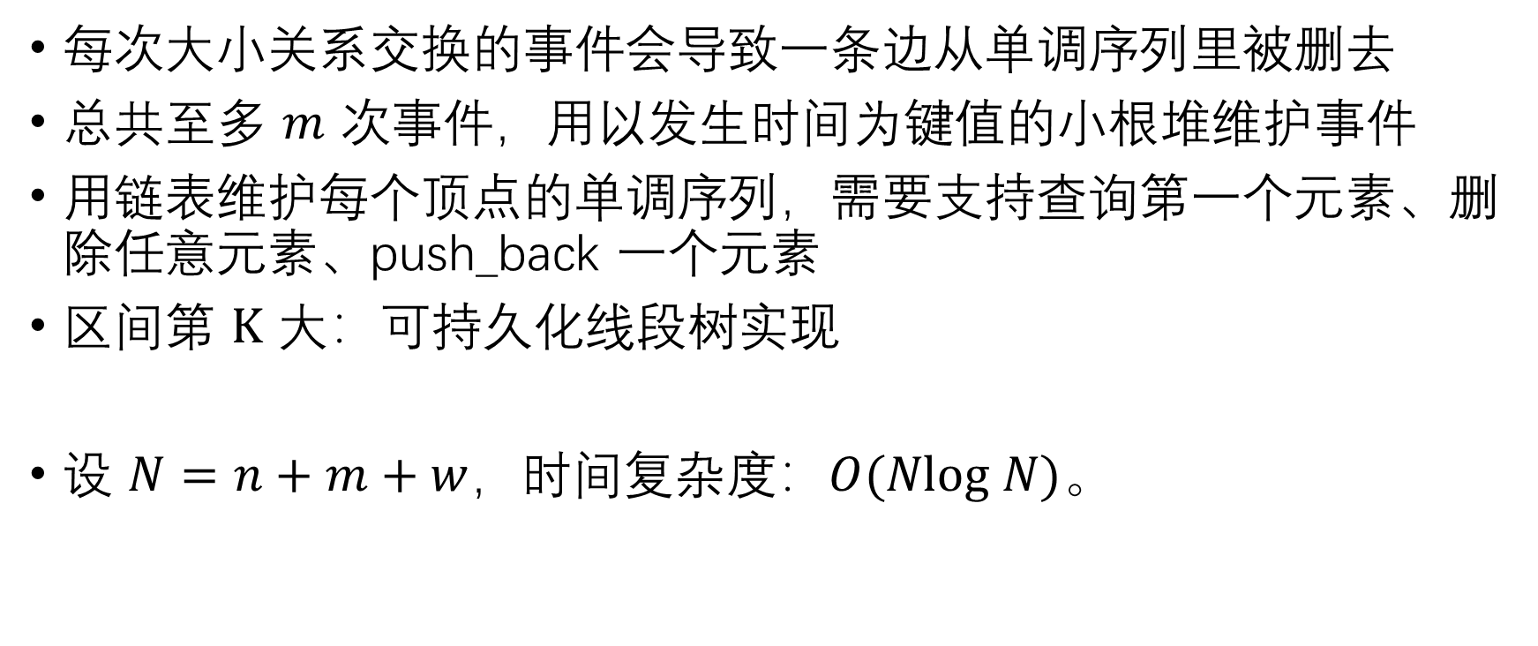
Subtask 4
每次大小关系交换的事件会导致一条边从单调序列里被删去
总共至多 $m$ 次事件，用以发生时间为键值的小根堆维护事件
用链表维护每个顶点的单调序列，需要支持查询第一个元素、删除任意元素、push_back 一个元素
区间第 $K$ 大：可持久化线段树实现
设 $N=n+m+w$，时间复杂度：$O(Nlog N)$。

